Slide 1
Протонно-нейтронна модель атомного ядра. Енергія зв'язку фізика 11 клас
04.04.2022р.
Вчитель
Панічева Л.В.
Летичівський ліцей №2

Slide 2
Будова ядра атома
Всі тверді, рідкі, і газоподібні речовини складаються з атомів або молекул.
Атом - це неподільний, з хімічної точки зору — найменша, електронейтральна, хімічно неподільна частинка речовини. Фізична модель атома, у свою чергу, більш докладно розкриває подробиці його будови.

Slide 3
Атом складається
з щільного ядра з позитивно заряджених протонів та електрично нейтральних нейтронів. Ядро оточене набагато більшою за розміром оболонкою з негативно заряджених електронів.
Кількість протонів дорівнює кількості електронів і тому атом є електрично нейтральним. При втраті чи набутті одного або кількох електронів, атом перетворюється на іон, що має певний позитивний чи негативний електричний заряд.

Slide 4
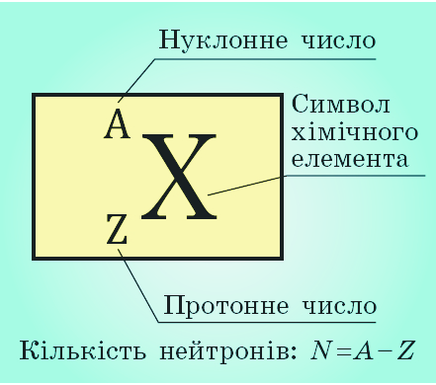
Позначення
X - cимвол елемента
Z - атомний (порядковий) номер елемента.
Він дорівнює числу протонів в ядрі,
числу електронів в оболонці і
електричному заряду ядра.
А - масове число.
А = Z + N.

Slide 5
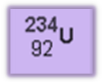
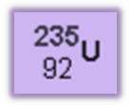
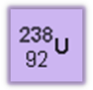
Наприклад ізотопи урану
Атом | Число протонів | Число нейтронів | Число електронів | Поширеність
 | 92 | 142 | 92 | 0,0057%
 | 92 | 143 | 92 | 0,72%
 | 92 | 146 | 92 | 99,27%

Slide 6
Чим характеризувати міцність ядер?
Ядерні сили — найпотужніші з усіх, які ми знаємо на сьогоднішній день, вони діють між протонами і нейтронами.
Вони не тільки майже повністю гасять взаємне відштовхування протонів, яке на таких малих відстанях є досить великим, але й зв'язують їх у винятково міцну сім'ю.

Slide 7
Основні властивості ядерних сил
1) найпотужніші сили
2) є силами тільки притягання
3)є близькодійними
4)не залежить від заряду
5) мають властивість насичення

Slide 8
Енергія зв'язку атомного ядра
Енергія зв'язку визначається величиною тієї роботи, яку потрібно виконати для розщеплення ядра на нуклони, що його складають.
Обчислити енергію зв'язку можна, лише застосовуючи співвідношення Ейнштейна між масою та енергією:
Е=mc²

Slide 9
Дефект маси
Маси ядер можна виміряти з високою точністю за допомогою мас-спектрометра. Маса атомного ядра завжди виявляється менше суми мас нуклонів. Це явище називають дефектом маси Δm.
Дефект маси - це різниця між сумою мас всіх нуклонів, що містяться в ядрі, і масою ядра.

Slide 10
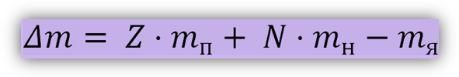
Дефект маси
Дефект маси обумовлений енергією зв'язку ядра E_{зв}, яка виділяється в результаті з'єднання нуклонів в ядрі. Масу, відповідну енергії зв'язку ядра (тобто. дефект маси), можна знайти за допомогою рівняння Ейнштейна
E = Δ mc².

Slide 11
ЗАКРІПЛЕННЯ ВИВЧЕНОГО МАТЕРІАЛУ
1). Якісні питання:
1. Чому енергія зв’язку атома Гідрогену 11Н дорівнює нулю?
Розв'язання
Ядро атома Гідрогену складається з одного протона.
2. Чому питома енергія зв’язку у важких ядрах убуває зі збільшенням масового числа?

Slide 12
ЗАКРІПЛЕННЯ ВИВЧЕНОГО МАТЕРІАЛУ
3. Як зміниться маса системи з одного вільного протона й одного нейтрона, якщо вони утворять атомне ядро?
Розв'язання. Маса системи зменшиться на

Slide 13
ЗАКРІПЛЕННЯ ВИВЧЕНОГО МАТЕРІАЛУ
4) 1г води, взятої за температури 0°С , перетворили на стоградусну пару. На скільки маса пари більша за масу води? Питома теплоємність води дорівнює 4200 Дж/кг ∙ К, питома теплота пароутворення 2,3 ∙10⁶ Дж/кг.
Розв'язання. Під час нагрівання води її маса збільшується, оскільки зростає повна енергія води на величину
яка дорівнює кількості теплоти, спожитої водою:

Slide 14

Тому звідки

Slide 15
5.Знайдіть дефект мас і енергію зв'язку ядра Нітрогену .
— див. таблицю «Відносна атомна маса деяких ізотопів»

Slide 16
ПІДСУМОК
Енергія зв'язку визначається величиною тієї роботи, яку потрібно виконати для розщеплення ядра на нуклони, що його складають.
Питома енергія зв'язку — це енергія зв'язку, яка припадає на один нуклон.
Дефектом мас називається різниця між сумарною масою всіх нуклонів ядра у вільному стані та масою ядра
Вивільнення енергія зв'язку можливе як внаслідок злиття (синтезу) легких ядер так і поділу важких ядер.

Slide 17
Домашнє завдання
Опрацювати параграф 39
Вправа 39 (1.2)

